Slide 1
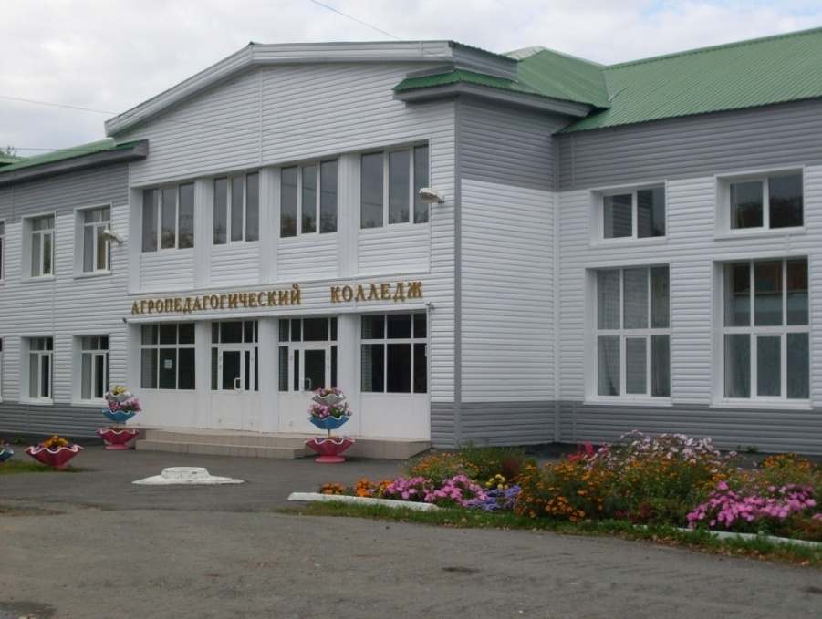
Профориентация – шаг в сознательную жизнь
ДЕПАРТАМЕНТ ОБРАЗОВАНИЯ И НАУКИ ТЮМЕНСКОЙ ОБЛАСТИ
ГОСУДАРСТВЕННОЕ АВТОНОМНОЕ ПРОФЕССИОНАЛЬНОЕ
ОБРАЗОВАТЕЛЬНОЕ УЧРЕЖДЕНИЕ ТЮМЕНСКОЙ ОБЛАСТИ
«ГОЛЫШМАНОВСКИЙ АГРОПЕДАГОГИЧЕСКИЙ КОЛЛЕДЖ»
(ГАПОУ ТО «Голышмановский агропедколледж»)
Пантелеева Н.А., старший мастер
627300, Тюменская область, Голышмановский район,
р.п. Голышманово, ул. Садовая, 1
Тел/факс 8(34546) 2-53-74; 2-56-16
e-mail: agpc@yandex.ru
сайт: agropedcolledg.ucoz.ru

Slide 2
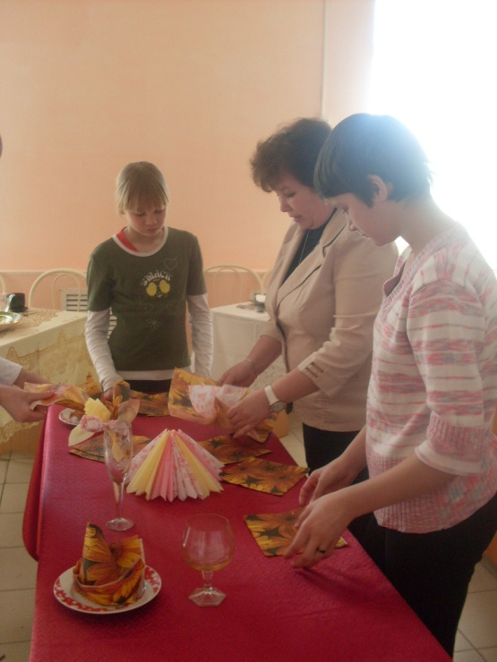
Интерактивные формы и методы профориентационной работы
Интерактивность
(от англ. interactive «взаимодействующий») - это некая взаимная деятельность, а именно - взаимодействие.

Slide 3
Профориентационная интерактивная инсталляция
Профориентация – выбор профессии или ориентация на профессию. Комплекс занятий, проводимый с целью выявить склонность человека к определенному виду деятельности.
Инсталляция (англ. installation - установка, размещение, монтаж) - форма современного искусства, представляющая собой объёмно- пространственную композицию из разнообразных реальных предметов, объединённых единым художественным замыслом.
Под профориентационной интерактивной инсталляцией подразумевается созданная в пространстве объемно-пространственная композиция из разнообразных реальных предметов и объемных элементов декорации, раскрывающая содержание профессии, определенную идею и являющаяся пространством для организации взаимодействия между объектами инсталляции и её зрителями.

Slide 4
Профориентационный тренинг
Обучающиеся в активной форме получают необходимую информацию о профессиях, совместно выявляют проблемные стороны выбора профессии, приобретают коммуникативные навыки.
ПРИМЕР: «Моя профессия – мое будущее» включает в себя следующие упражнения:
«Имя – легенда»;
«Знания –основа умений»;
«День из жизни…»;
«Калейдоскоп профессий»;
«Могу, хочу, надо».

Slide 5
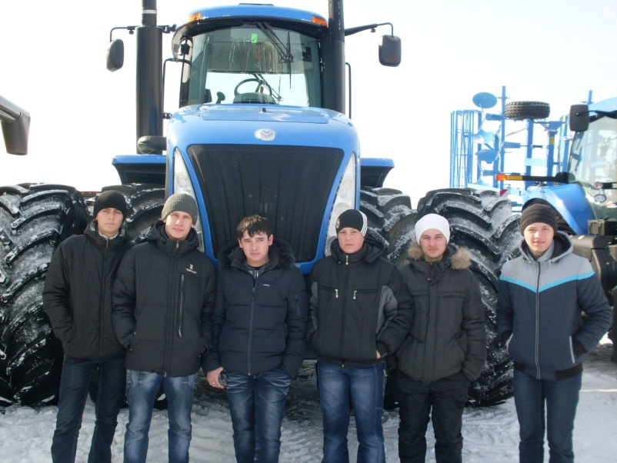
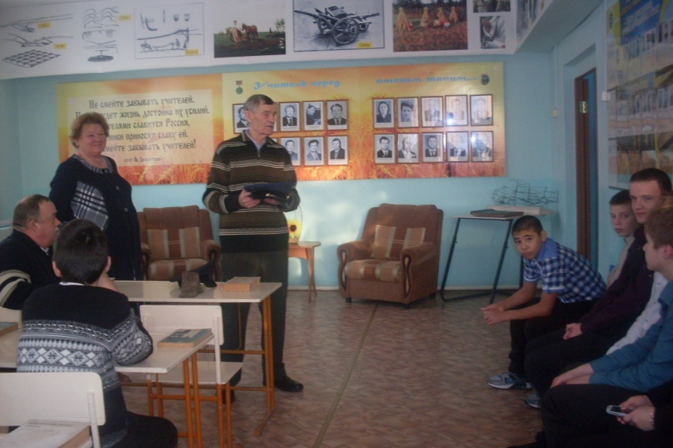
Экскурсия
Экскурсия на предприятие – это один из способов понимания сути деятельности в той или иной профессии.
Задача такой экскурсии заключается в том, чтобы научить самостоятельно производить конкретный анализ профессиональной деятельности

Slide 6
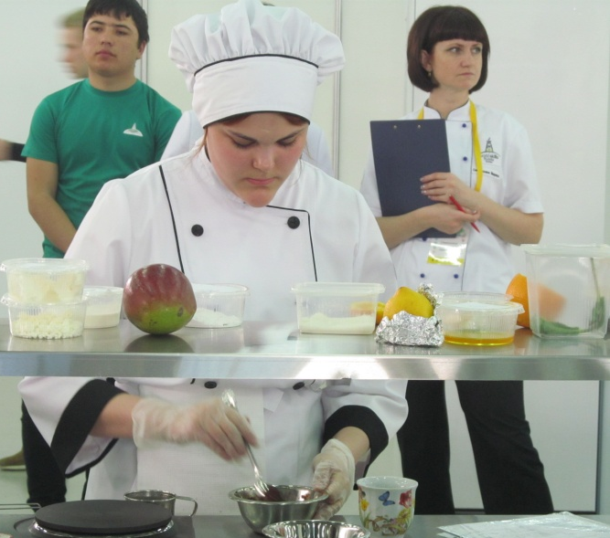
Конкурс профессионального мастерства
Смысл конкурсных программ заключается в сравнении себя с окружающими.
Конкурсные программы позволяют:
сформировать адекватную самооценку;
развить свои волевые качества;
воспитать свой эстетический вкус;
самоопределиться в мире профессий.

Slide 7
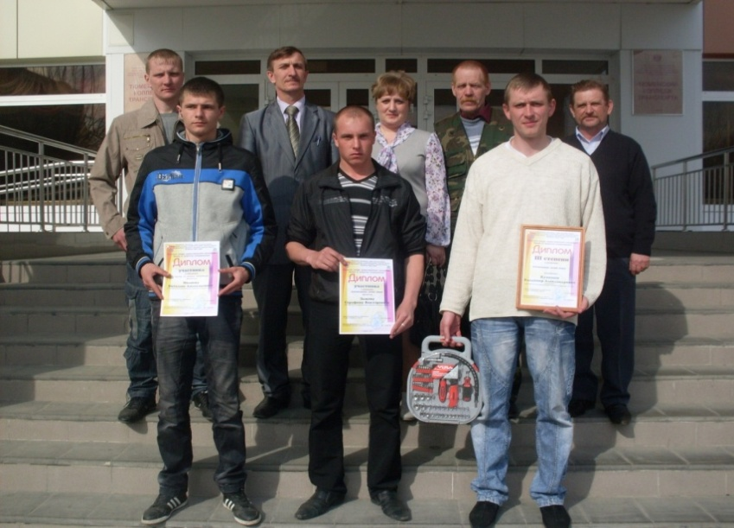
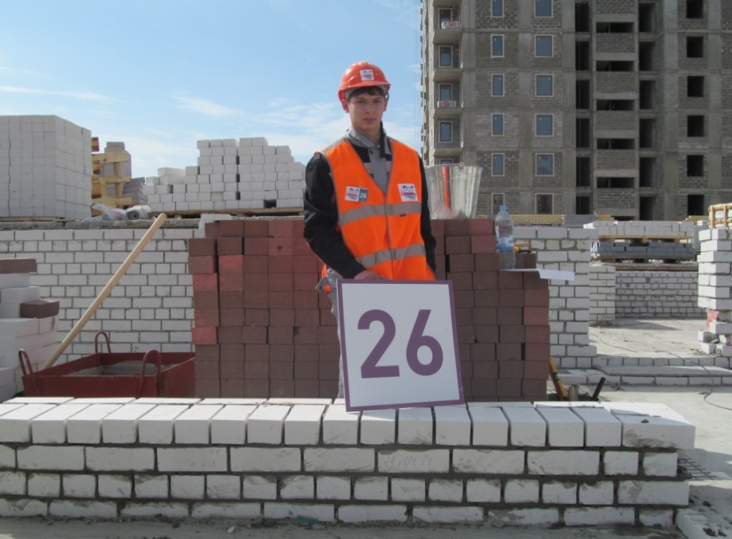
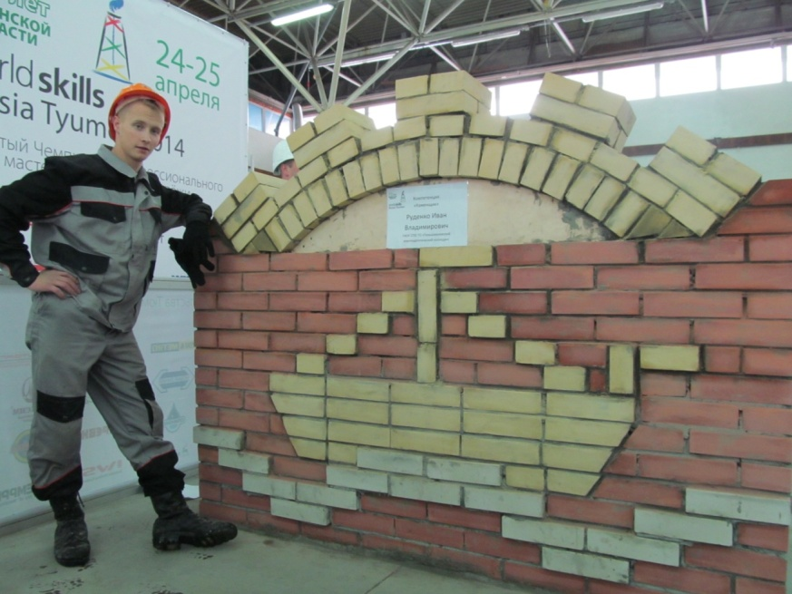
Конкурсы по профессиям на различных уровнях

Slide 8
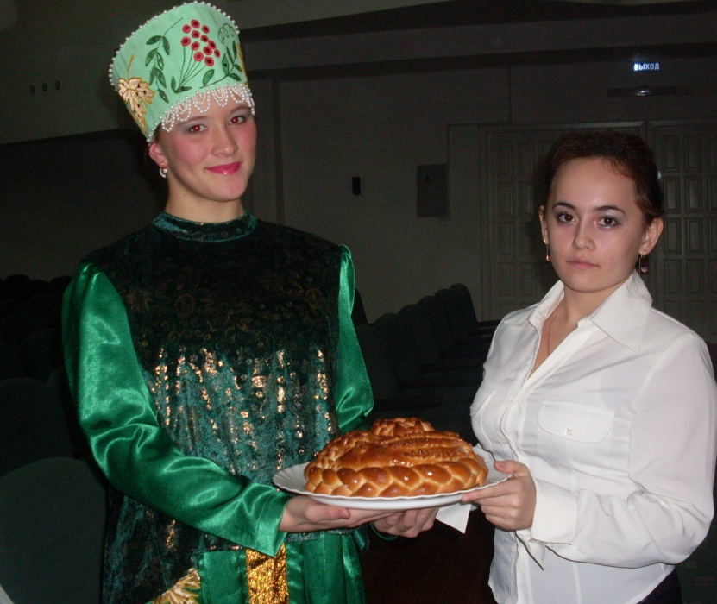
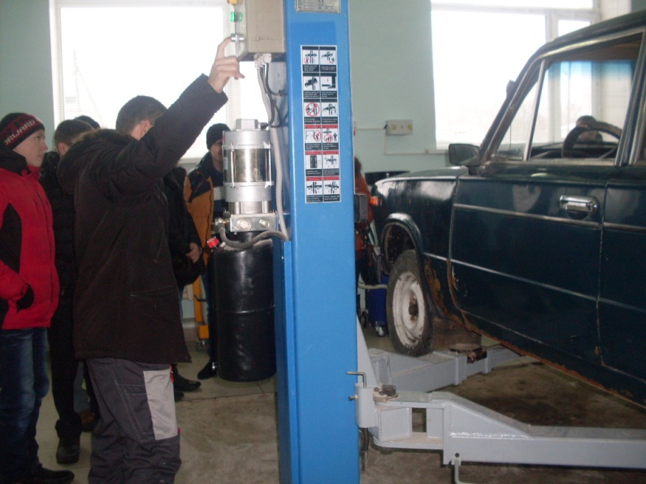
День открытых дверей
Обучающиеся колледжа представляют свою будущую профессию для учащихся школ в различных формах

Slide 9
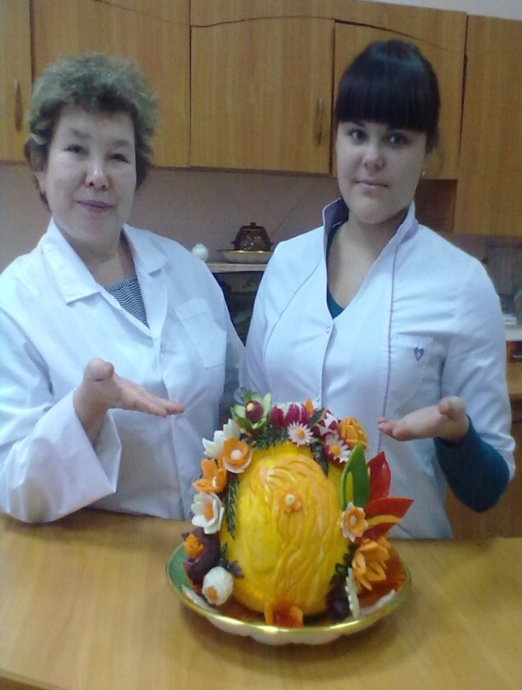
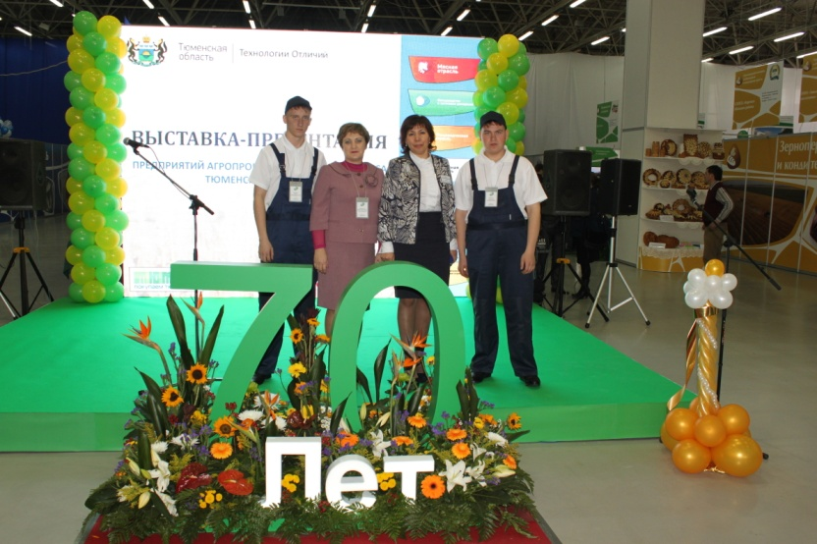
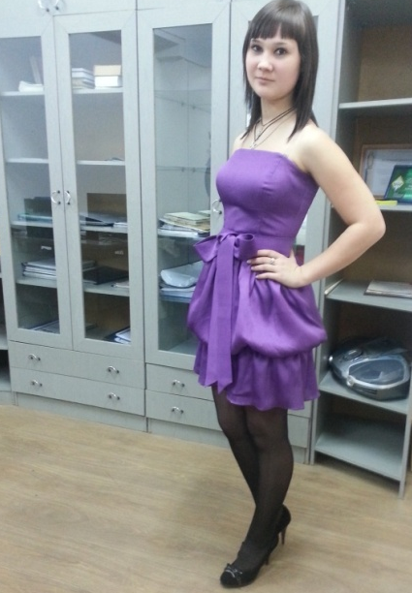
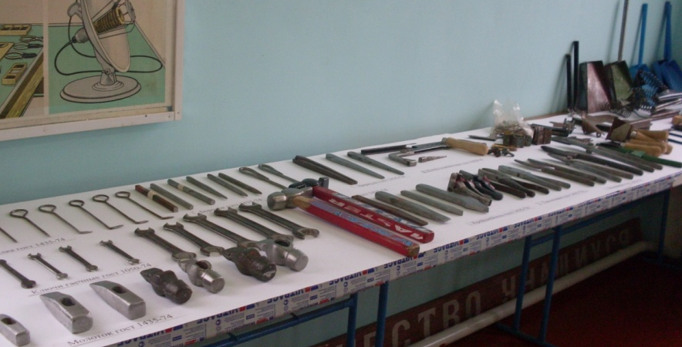
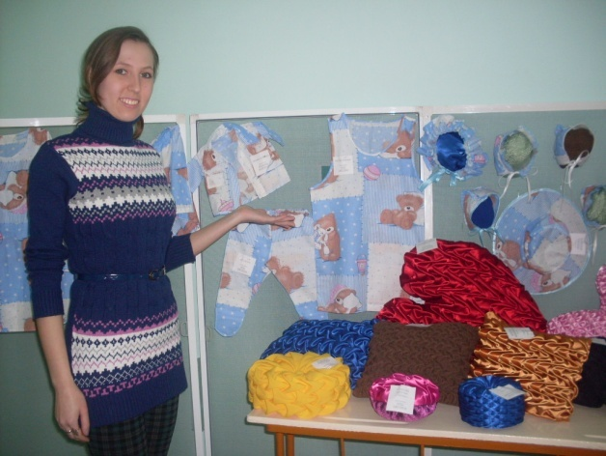
Выставки
Презентация
Ярмарка
Конкурс
Итоговая
Творческих работ
Тематическая
Дефиле

Slide 10
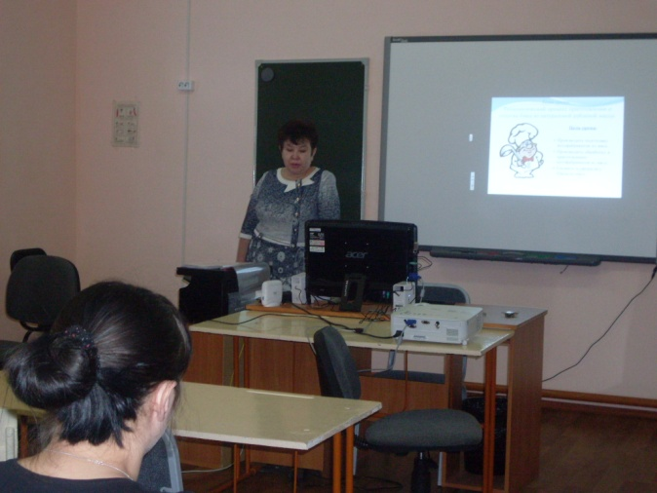
Введение в специальность
Занятия, направленные на знакомство с профессией, ее особенностями, характеристикой, основными профессиональными компетенциями, видами выполняемых работ, квалификациями, перечнем предприятий и организаций для работы, деловыми качествами

Slide 11
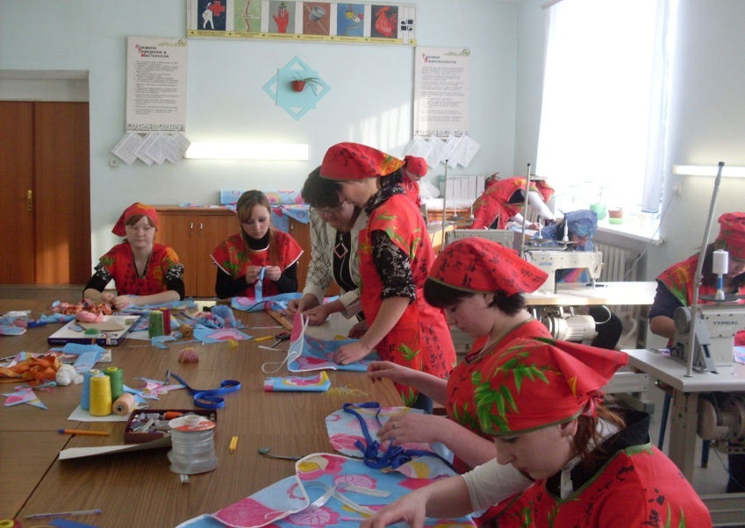
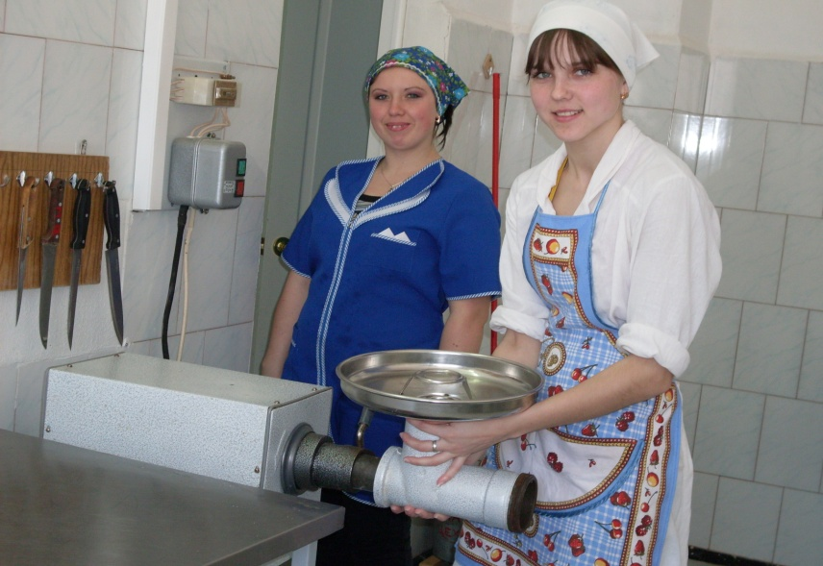
Производственная практика -
составная часть профессионального образования, подготовка рабочих и повышение их квалификации непосредственно на производстве
Целью производственной практики учащихся колледжа является приобретение практических навыков технической и организаторской работы, необходимых для получения квалификации по различным профессиям

Slide 12
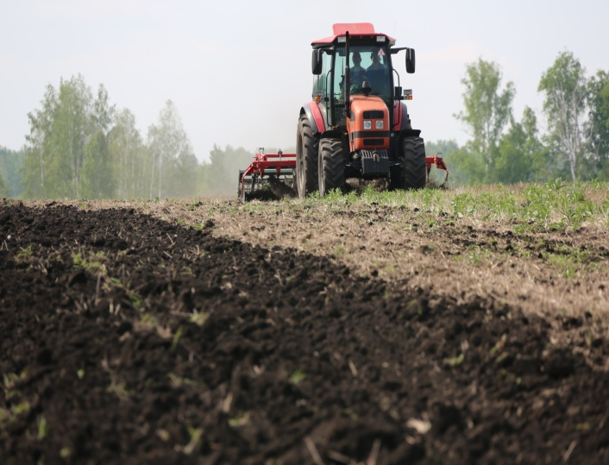
Отработка умений в реальных условиях производства
Задачи практики:
• закрепление у учащихся теоретических знаний и совершенствование приобретённых в процессе обучения в колледже профессиональных умений в рамках профессии для освоения рабочей профессии;
• развитие навыков самостоятельного использования теоретических знаний в области производства для решения практических задач;
• решение вопросов трудоустройства по окончании колледжа.

Slide 13
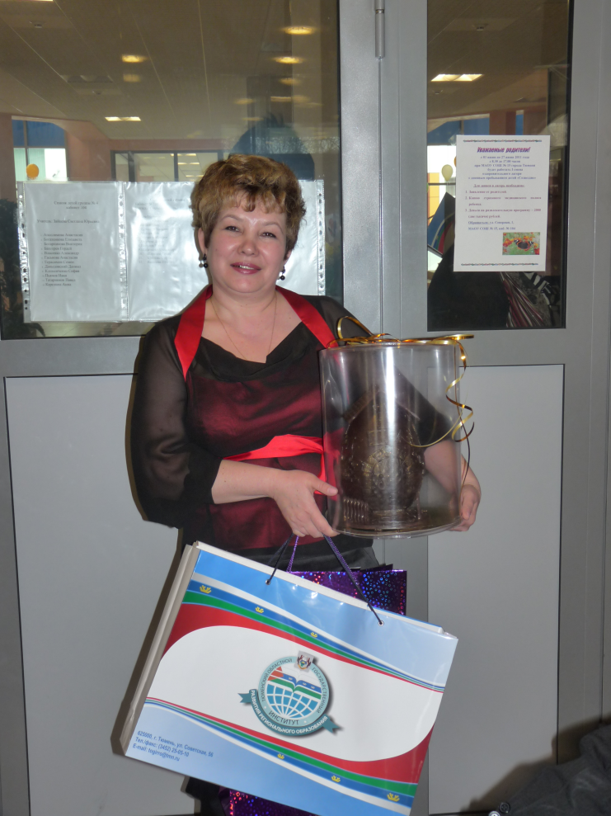
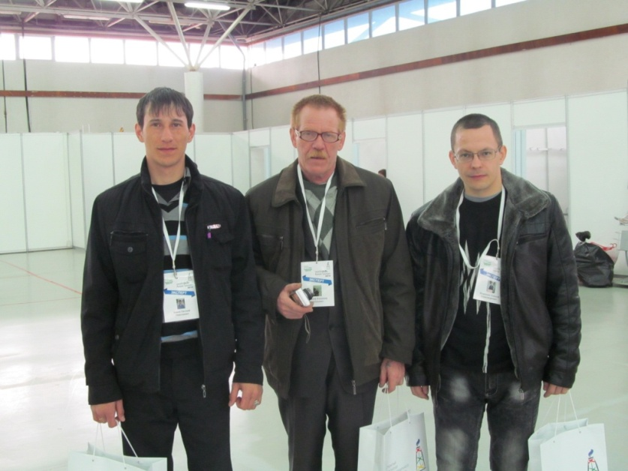
Личность мастера п/о:
Уровень квалификации
Демонстрация умений
Отношение к обучающимся
Внешний облик
Участие в мероприятиях
Педагогический такт и др.

Slide 14
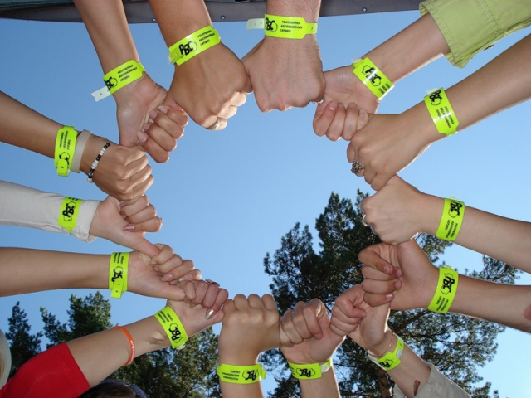
- это доброволец, человек, добровольно предоставляющий свои услуги не из-за каких-либо материальных или финансовых побуждений и не по социальным, экономическим, политическим мотивам, а по убеждению, что его деятельность принесет пользу.
Наш волонтерский отряд «Вместе мы сила»
Профориентационная работа;
Пропаганда здорового образа жизни;
Профилактика правонарушений;
Просветительская работа (буклеты, флешмобы, квесты);
Участие в молодежных проектах;
Сохранность окружающей среды

Slide 15
Родительские собрания, выезды в школы
Это форма связи семьи, общественности и образовательной организации, это университет важной педагогической информации, которая должна помочь родителям увидеть индивидуальные возможности их детей и нацелить на развитие способностей.

Slide 16
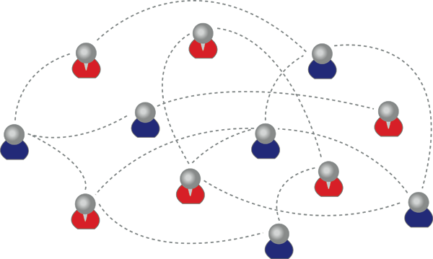
Социальные сети
- специализированный программный сервис – то место, та площадка, на которой в ходе общения будет осуществляться взаимодействие между людьми.
Социальные сервисы нужны не только для поиска собеседника (социальных контактов), но и для появления сообществ людей, заинтересованных в общей цели – поиске контента.

Slide 17
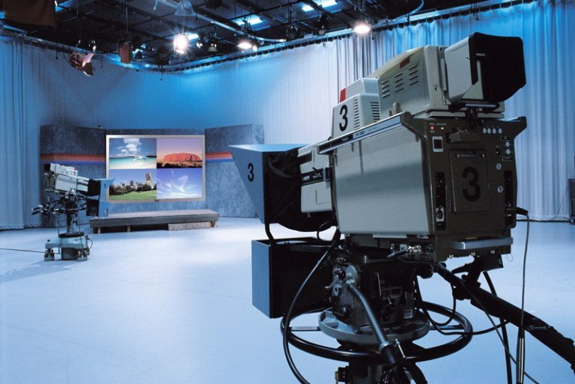
Средства массовой информации (СМИ)
— система органов публичной передачи информации с помощью технических средств (периодическое печатное издание, сетевое издание, телеканал, радиоканал, телепрограмма, радиопрограмма, видеопрограмма, кинохроникальная программа, иная форма периодического распространения массовой информации)

Slide 18
Развиваясь в ногу со временем, в колледже постоянно обновляется перечень профессий и специальностей, востребованных на рынке труда

